Slide 1
MAGIW #KarateKIID Project
Zespół MAGIW: Anna Wawrzyńczak, Wiktoria Śliwińska, Izabela Telejko, Marcel Witas, Grzegorz Zbrzeżny

Slide 2
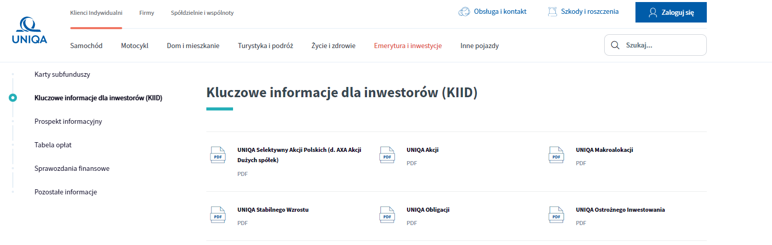
Webscrapping
BeatifulSoup
Filtry (omijanie stron zewnętrznych, niektórych końcówek)
Fuzzy Matching do wykrywania KIID-ów wśród PDF-ów
Utworzenie tabeli z nazwami plików

Slide 3
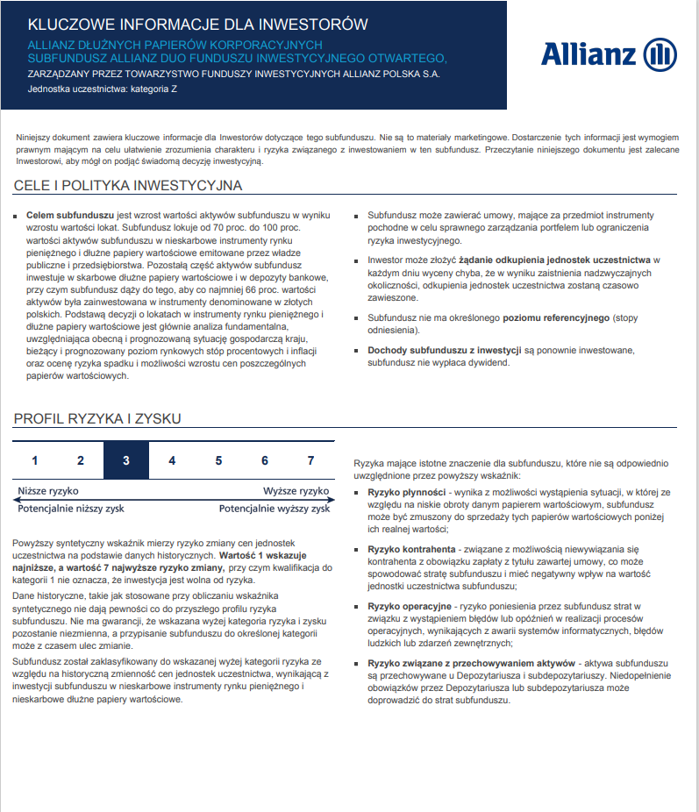
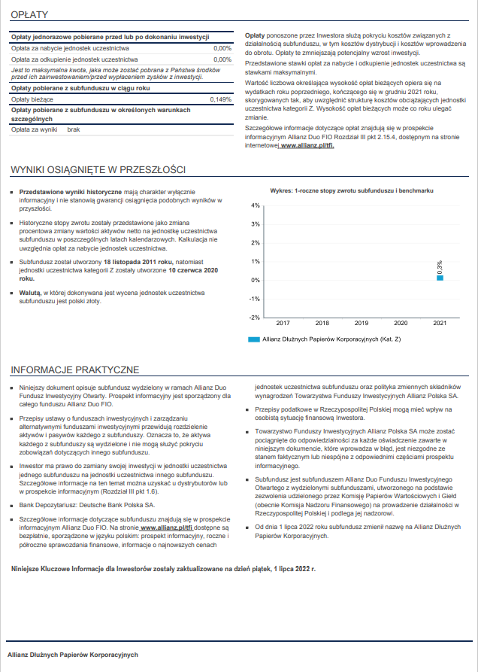
Podstawowe informacje o KIIDach
pdfplumber
Utworzenie kolumn ze specyfikacji
Wiele warunków, wynikających z różnorodności dokumentów
Wyrażenia regularne

Slide 4

Bag of words
Spacy
Lematyzacja

Slide 5

Weryfikacja obecNości podstawowych wyrażeń
Fuzzy Matching
Dokładność 95%

Slide 6

Dziękujemy za uwagę!

